Slide 1
ANALYSE E-COMMERCE 2023-2024
TheLook Europe – France × Women
Julian Vignal - DATAGONG – Février 2026
1/11 • ANALYSE E-COMMERCE 2023-2024

Slide 2
Contexte & Mission
• Rôle : Data Analyst chez TheLook Europe
• Mission : Comparer performance 2023 vs 2024
• Périmètre : France × Département Women
• Période : 01/01/2023–31/12/2024
2/11 • ANALYSE E-COMMERCE 2023-2024

Slide 3
Approche en 3 étapes
1. EDA Python
- Exploration, qualité, KPI
- CSV fourni
2. Validation SQL (BigQuery)
- Recoupement source de vérité
- Reconstruction périmètre
3. Dashboard Power BI
- Visualisation interactive
- Recommandations actionnables · Women · 01/01/2023 – 31/12/2024
3/11 • ANALYSE E-COMMERCE 2023-2024

Slide 4
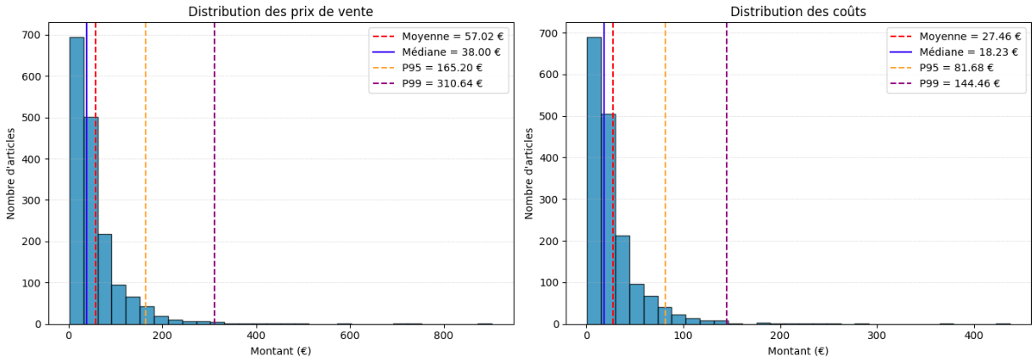
Structure du catalogue
• Prix de vente : Moyenne 57,02 € / Médiane 38,00 €
• Coûts : Moyenne 27,46 € / Médiane 18,23 €
• Insight : Longue traîne avec produits premium
4/11 • ANALYSE E-COMMERCE 2023-2024

Slide 5
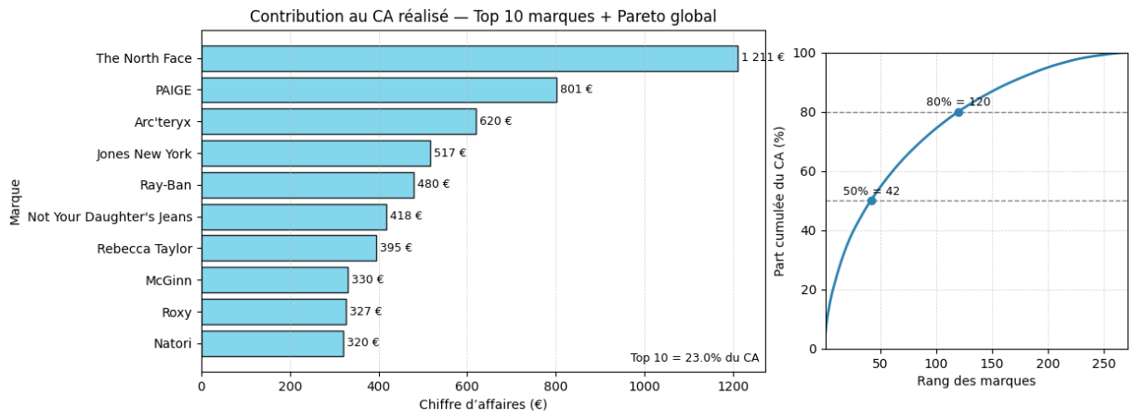
Concentration limitée du CA
The North Face leader (1 211 €)
• Mais 42 marques pour 50% du CA
• Insight : Résilience mais pilotage fin nécessaire
5/11 • ANALYSE E-COMMERCE 2023-2024

Slide 6
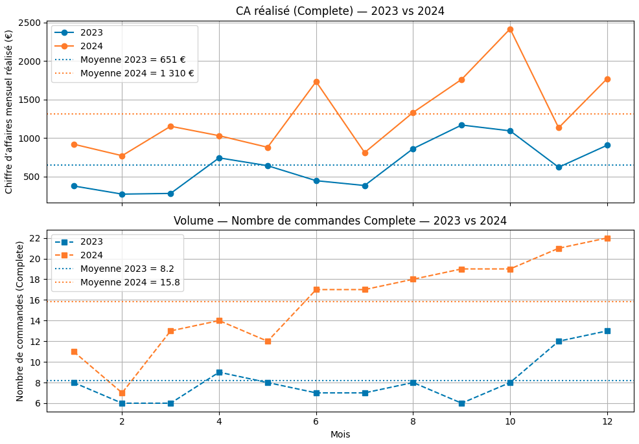
Croissance portée par le volume
• CA 2024 : +100,1% vs 2023
• Marge brute : +103,1%
• Panier moyen : +1,9% (stable)
• Volume commandes : croissance forte
6/11 • ANALYSE E-COMMERCE 2023-2024

Slide 7
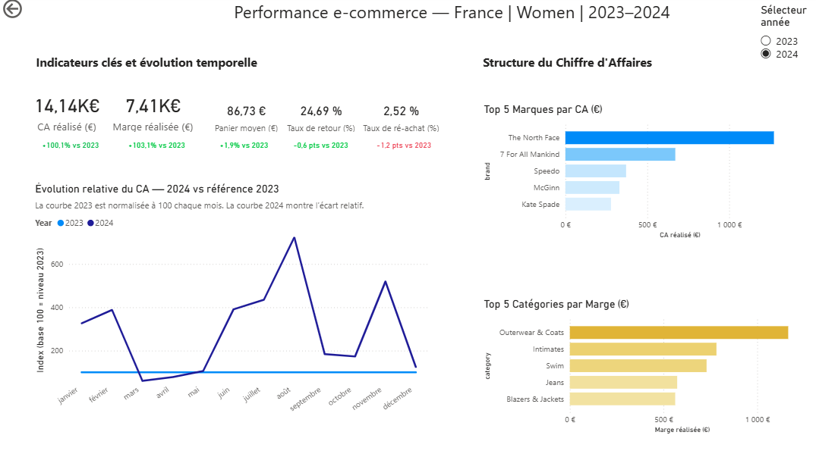
Dashboard Power BI – KPI clés
• CA réalisé : 14,14 k€
• Marge réalisée : 7,41 k€
• Taux de retour : 24,69%
• Taux de ré-achat : 2,52%
7/11 • ANALYSE E-COMMERCE 2023-2024

Slide 8
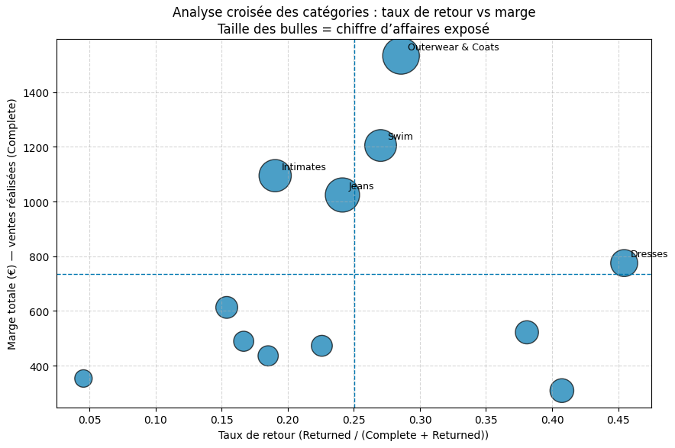
Compromis marge vs taux de retour
• Outerwear & Coats : Forte marge, retour élevé
• Swim : Même tendance → optimisation nécessaire
• Intimates : Bon équilibre → à développer
8/11 • ANALYSE E-COMMERCE 2023-2024

Slide 9
3 axes d'action prioritaires
1. Réduire les retours sur catégories à fort enjeu
- Guides taille, photos 360° (Swim, Outerwear)
2. Développer la fidélisation
- CRM post-achat, cross-sell (Intimates)
3. Cibler villes à fort potentiel
- Campagnes localisées (Nice, Grenoble)
9/11 • ANALYSE E-COMMERCE 2023-2024

Slide 10
Améliorations possibles
Limites :
• Données pédagogiques
• Historique client partiel
Perspectives :
• Étendre à Men/Kids
• Données externes (météo)
• Automatisation reporting
10/11 • ANALYSE E-COMMERCE 2023-2024

Slide 11
Merci de votre attention
• GitHub : Analyse-e-commerce-2023-vs-2024-thelook_ecommerce/notebooks/tests_checks_coherence.ipynb at main · Ju3465/Analyse-e-commerce-2023-vs-2024-thelook_ecommerce
• Dashboard disponible sur demande
• Questions ?
11/11 • ANALYSE E-COMMERCE 2023-2024

